Slide 1
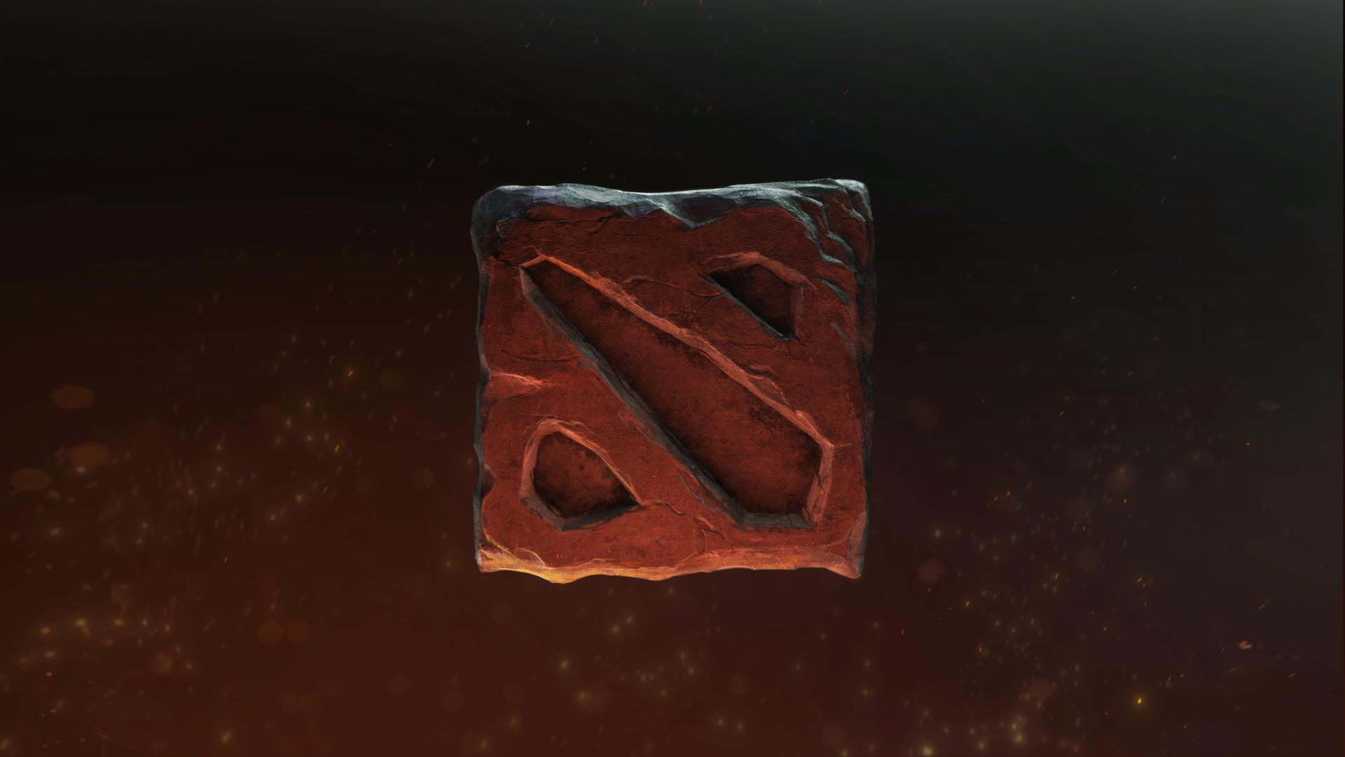
Dota 2
Зробив Олег Гринчишин

Slide 2


DotА 2, Defence of the Ancients (укр. Оборона Древніх) —багатокористувацька відеогра в жанрі стратегії в реальному часі. Гра є автономним продовження карти DotA гри Warcraft III: Reign of Chaos і її моду Warcraft III: The Frozen Throne. DotA 2 була випущена компанієюValve Corporation для платформи Microsoft Windows у якості публічного бета-тестування у 2011 році. Для OS X та Linux гру було випущено 18 липня 2013 року. Гра доступна лише на інтернет ресурсі Steam.

Slide 3
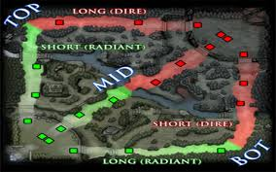
DotA 2 грають 2 команди по 5 чоловік у кожній, кожна команда маєфортецю у куті карти, якак служить місцем початку гри для команди і місцем відродження після смерті. Кожен гравець контролює лише одного персонажа, якого називають героєм, та, за наявності певних умінь, деякою кількістю інших одиниць. Головною метою гри є знищення головної будівлі на базі ворога, для цього герой протягом гри здобуває досвід та золота, вбиває ворожих героїв та руйнує ворожі будівлі.

Slide 4
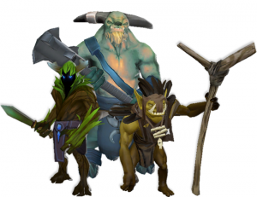
Ігровий процес
За основу створюваної Dota 2 було взято карту Dota з гри Warcraft. Боротьба відбувається між двома військами: Radiant (Сяючі)<Світлі> та Dire (Жахливі)<Темні>
Ше є кріпи тобто прості юніти

Slide 5
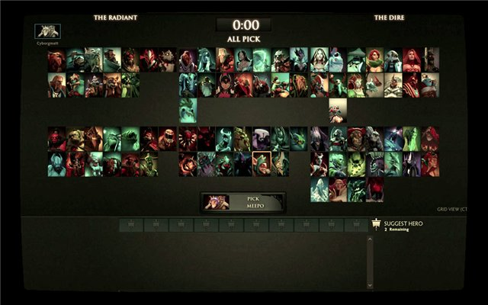
Види гри
Є паро видів гри :
All Random Кожному гравцю дається випадковий герой.
All Pick Гравцю доступні всі герої, яких ще не обрали інші гравці.
Single Draft Гравцю дається на вибір три випадкових героя.
.Captains Mode У кожній команді призначається капітан, який обирає 5 героїв для команди і забороняє 5 героїв для обрання.

Slide 6
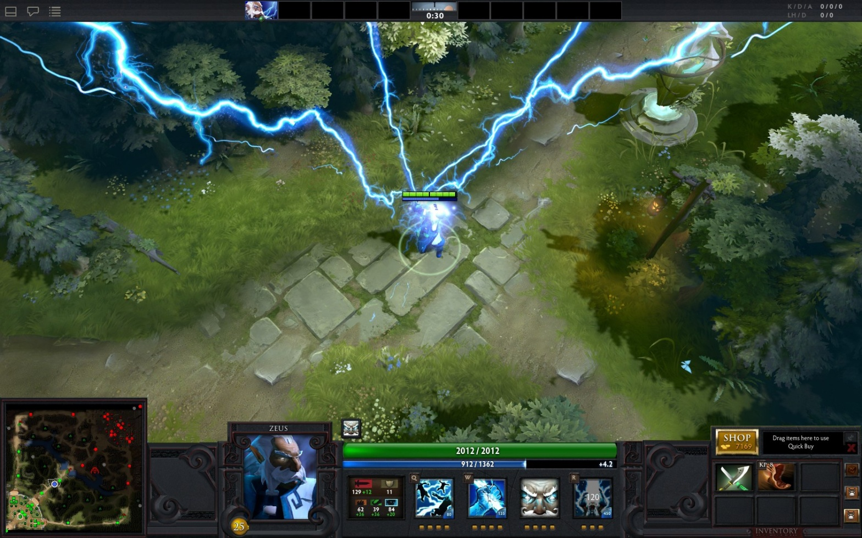
Кожен герой має зазвичай має 3 скіла ( скіл це якась особлива здібність ) і має ульту ( це суперздібність). Бувають пасивні і актвивні скіли і ульти. Пасивна це коли не потрібно натискати клавішу і вона спрацьовує атовматично
Активну треба актвивовути клавішею

Slide 7
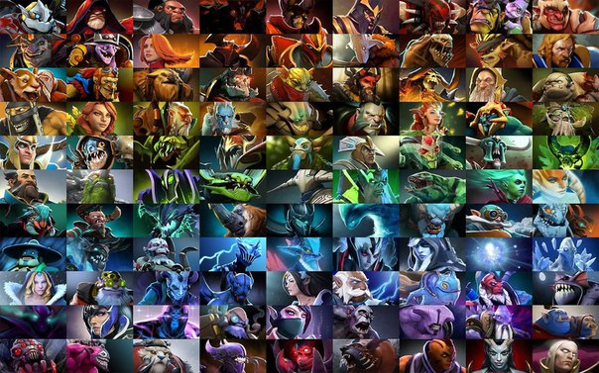
У доті є 112 героїв і кожен має свої особливості .

Slide 8
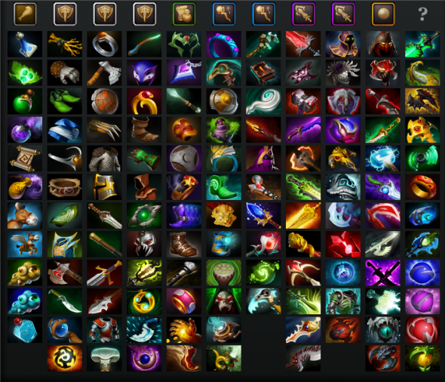
Також у магазині дуже великий вибір зброї

Slide 9
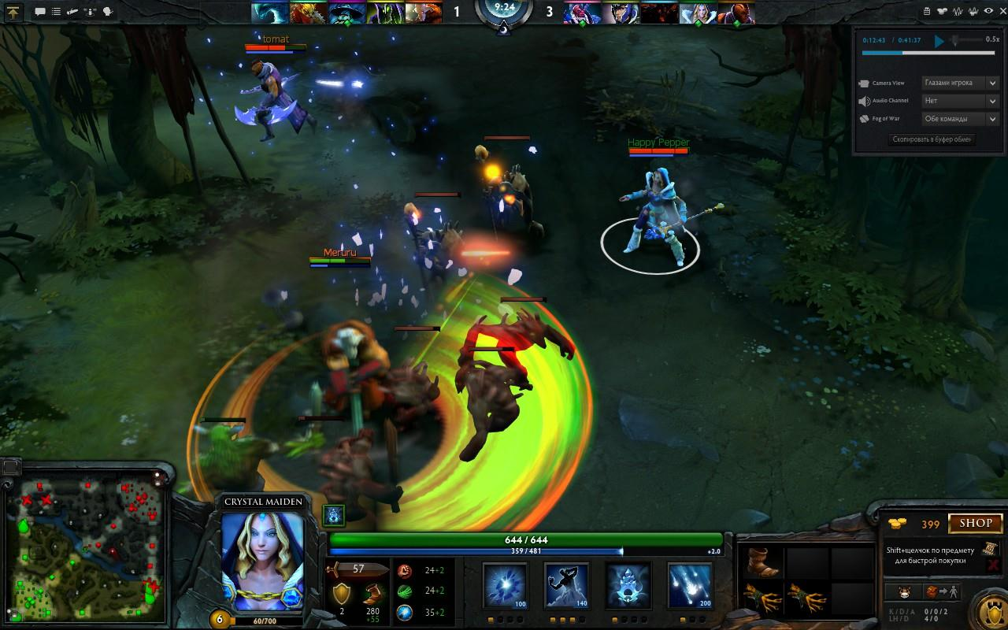
Дота є дуже цікава і захоплююча гра.
Головне в Доті – це командна гра.

Slide 10
Дякую за перегляд
Не будьте раками!))

